Slide 1
PERIODE 2
Terugblik
Les 4 Afzetmarkten en Marktonderzoek GT

Slide 2
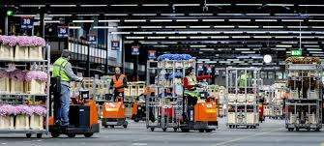
Programma Periode 2
Les 1 Basis logistiek
Les 2 Handels- en leveringsvoorwaarden
Les 3 Logistiek & Transport
Les 4 Afzetmarkten
Les 5 Marketing
Les 6 Export
Les 7 Bedrijfsregistratie systemen
Les 8 Toets

Slide 3
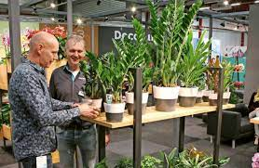
Wat doen boom/planten/bloemen kwekerijen?
Kweken en/of handelen op locatie in binnen- en buitenland
Verkoop aan:
Particulieren
Handelaren/handelskwekers
Hoveniers
Cash & carry’s
Grootgroenvoorzieners
Overheid (provincie, gemeenten
Kwekers
Tuincentra
Retail (Praxis, LIDL)
Veilingen en bemiddelbureaus

Slide 4
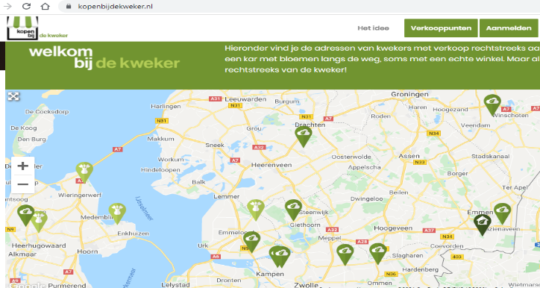
Wat doen boom/planten/bloemen kwekerijen?
Kweken en/of handelen op locatie in binnen- en buitenland
Verkoop aan:
Particulieren (vaak kleinere bedrijven /biologische teelt)

Slide 5
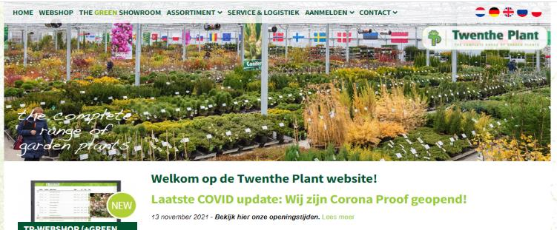
Wat doen boom/planten/bloemen kwekerijen?
Kweken en/of handelen op locatie in binnen- en buitenland
Verkoop aan:
Handelaren/handelskwekers (telefonisch/online)

Slide 6
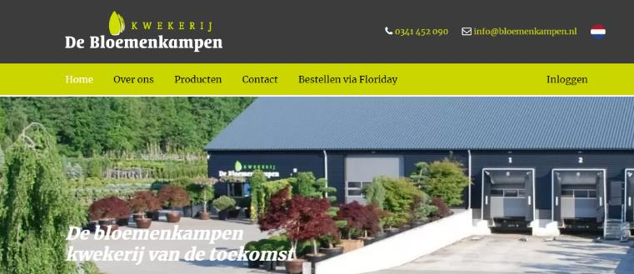
Wat doen boom/planten/bloemen kwekerijen?
Kweken en/of handelen op locatie in binnen- en buitenland
Verkoop aan:
Kwekers (leveren plantgoed aan kwekers die doorkweken)

Slide 7
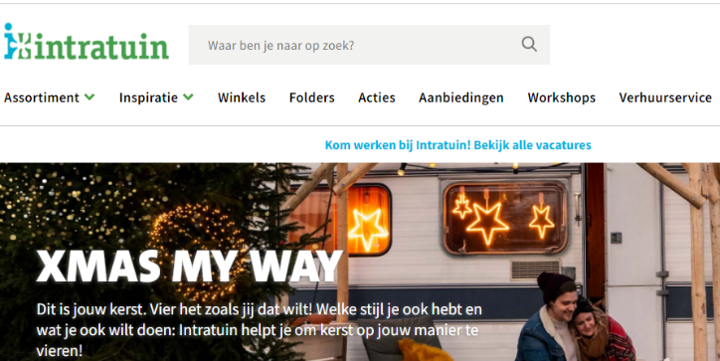
Wat doen boom/planten/bloemen kwekerijen?
Kweken en/of handelen op locatie in binnen- en buitenland
Verkoop aan:
Tuincentra/Hoveniers (telefonisch/online/cash en carry))

Slide 8
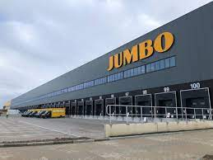
Wat doen boom/planten/bloemen kwekerijen?
Kweken en/of handelen op locatie in binnen- en buitenland
Retail (Praxis, LIDL) vaak kleinere maten

Slide 9
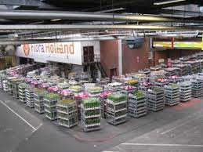
Wat doen boom/planten/bloemen kwekerijen?
Kweken en/of handelen op locatie in binnen- en buitenland
Verkoop aan:
Veilingen en bemiddelbureaus (alles behalve stek en plantgoed)

Slide 10
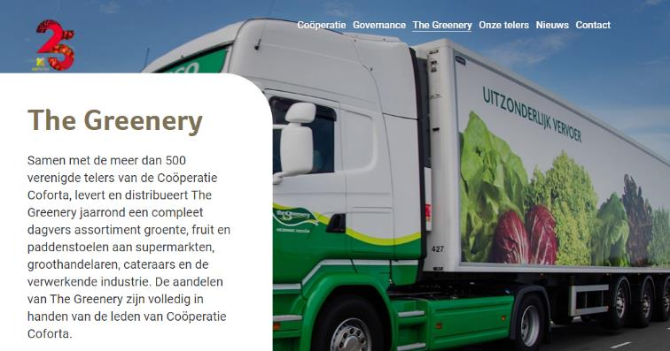
Wat doen groente kwekerijen?
Kweken op locatie in binnen- en buitenland
Verkoop aan:
Veilingen en bemiddelbureaus (vaak cooperaties)

Slide 11
Wat kun je waar het beste verkopen?
Voor je een product op de markt brengt moet ik je eerst afvragen is dit product wel geschikt voor mijn klanten?
Je kunt daarom een marktonderzoek doen.
Deze les krijgen jullie de opdracht een enquête te maken met survio over een nieuw product of een vernieuwing van een bestaand product.

Slide 12
Voordat we beginnen:
Wat weten jullie al over marktonderzoek?
Waarom is marktonderzoek nuttig?

Slide 13
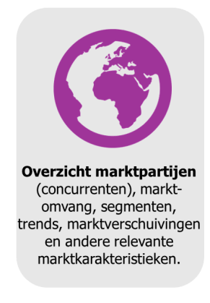
Wat ga je met een marktonderzoek doen?

Slide 14
DESKRESEARCH
Ga online op onderzoek uit
Je kunt met google veel info vinden over consumenten gedrag en nieuwe trends

Slide 15
FIELDRESEARCH
Ga zelf op onderzoek uit
Je kunt bijv met survio een enquête maken
Je kunt mensen op straat interviewen

Slide 16
8 do’s en don’ts voor het maken van een enquête
DO #1: bepaal een duidelijk doel
DO #2: selecteren van juiste vragen
DO #3: het maken van categorieën
DO #4: nette opmaak
DON’T #1: een willekeurige volgorde
DON’T #2: onduidelijke vragen
DON’T #3: alleen maar open vragen
DON’T #4: soortgelijke vragen

Slide 17
Opdracht marktonderzoek
Kies een product waarvan jij denk dat het interessant is om het huidige sortiment van een van jullie stage bedrijf mee uit breiden.
Zoek hier wat meer info over op en maak een screenshot van een artikel hierover.
Maak 5 meerkeuze vragen die je zou kunnen stellen aan je mogelijke klanten over dit artikel
Zet deze in SURVIO *en deel dit onderzoekje met 10 mensen, geef volgende week de resultaten.
App de link ook naar je docent
* klik voor de link naar Survio

Slide 18
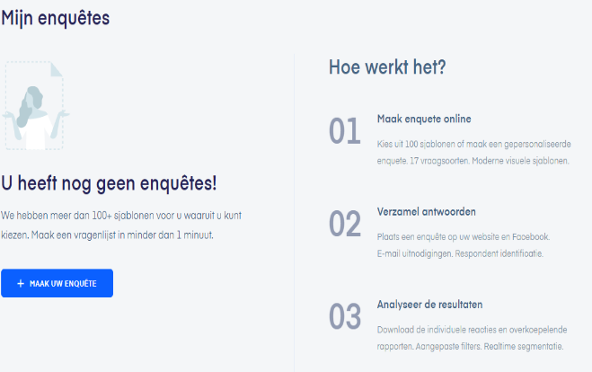

Slide 19
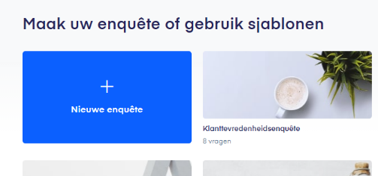
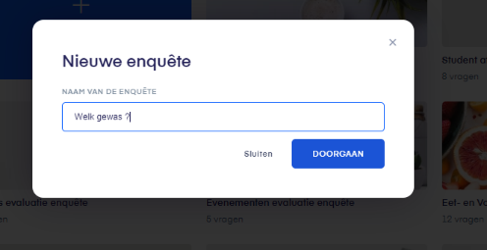

Slide 20
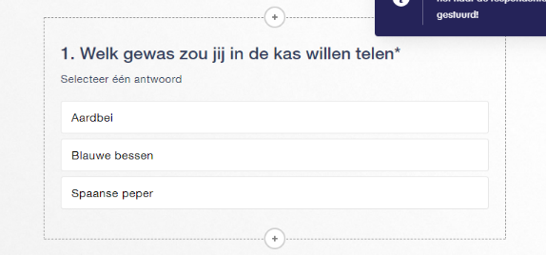

Slide 21
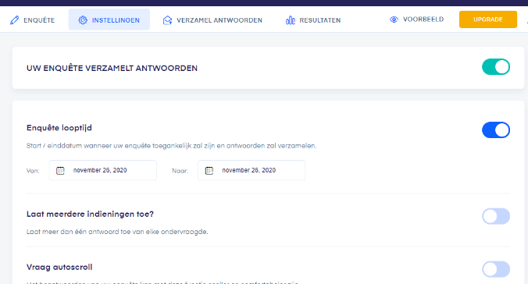

Slide 22
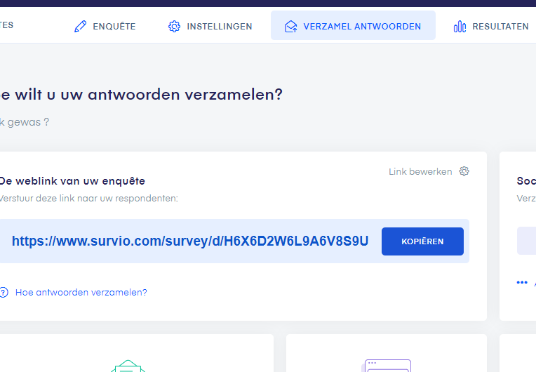

Slide 23
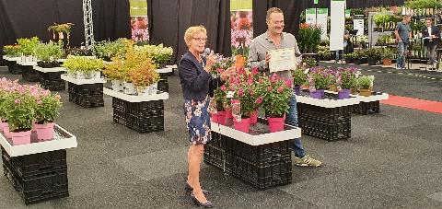
Mocht je geen idee hebben wat een nieuw product zou zijn dan hier wat tips:
-Een nieuw soortje? Plantarium 2021
-Een nieuwe verpakking? Koenepack
-Een nieuwe service voor bedrijven? Sprinklr
-Eetbare bloemen? Van Gelder

Slide 24
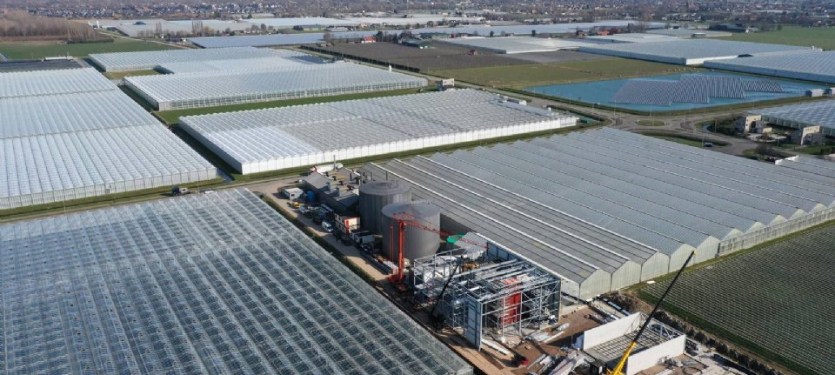
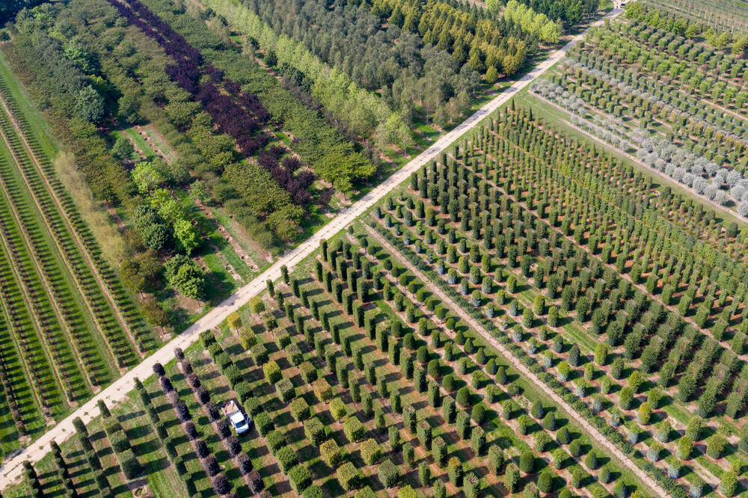
De glastuinbouw en boomkwekerij in Nederland

Slide 25
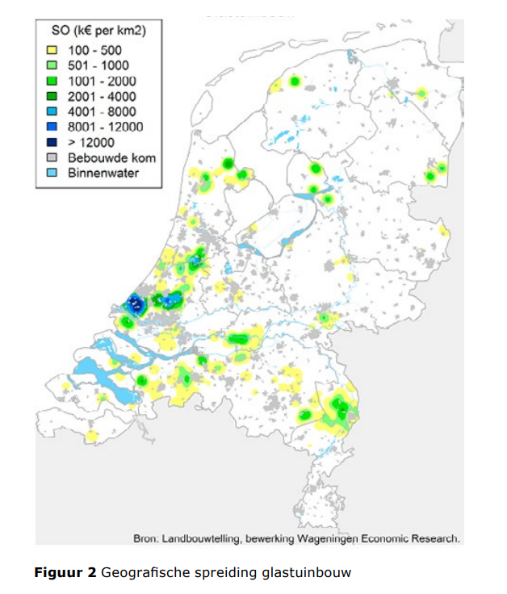

Slide 26
Boomteeltcentra in Nederland

Slide 27
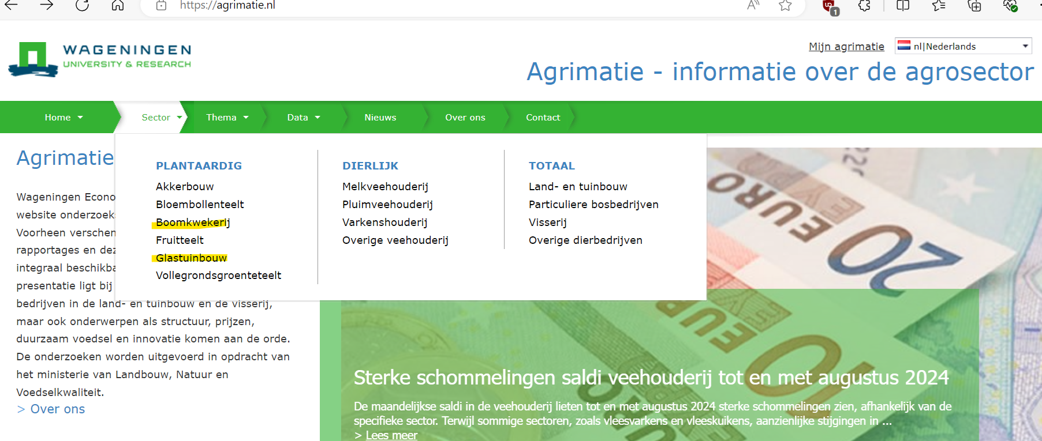
Ga naar deze site: www.agrimate.nl
Kies voor boomteelt og glastuinbouw en maak nu de opdracht die uitgedeeld wordt.

Slide 28
Opdracht les 4
Kijk naar de voorbeeldvragen bij bronnen
Maak de enquête

